Slide 1






Slide 2





Slide 3
https://github.com/
1. 깃허브 회원가입하기
2. 깃허브 리포지토리 만들기

Slide 4

https://github.com/
1. 깃허브 회원가입하기
2. 깃허브 리포지토리 만들기

Slide 5

1. 깃허브 회원가입하기
https://github.com/
2. 깃허브 리포지토리 만들기

Slide 7
https://git-scm.com/
1. 깃 다운로드
2. 깃 설정하기

Slide 8
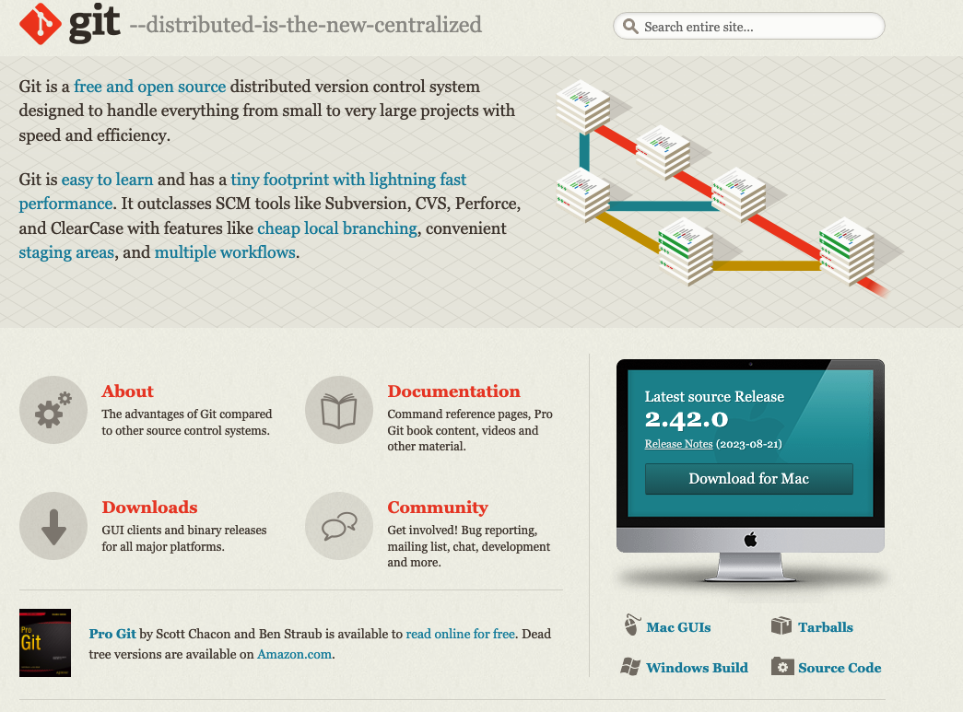
https://git-scm.com/
1. 깃 다운로드
2. 깃 설정하기

Slide 9
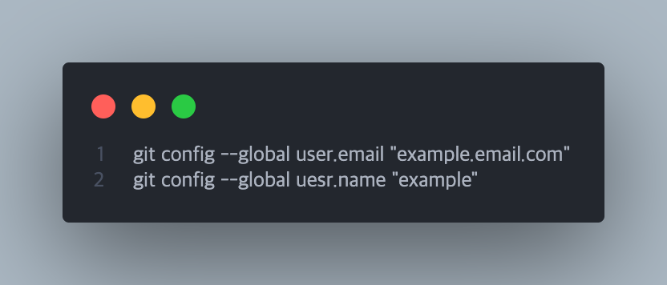
1. 깃 다운로드
https://git-scm.com/
2. 깃 설정하기

Slide 11
https://code.visualstudio.com/

Slide 12


